Slide 1
하둡과 Kudu를 활용한 Data Lake 활용 사례
발표자 : 지용기

Slide 2
빅데이터 플랫폼
초 간단한 소개
목차
KUDU
간단한 소개
Kudu 와 Impala를 사용한 계층적 저장소
내용 요약

Slide 3
자기 소개
생물학 관련 학과 졸업
모바일(brew, win-ce, wipi, skvm) 개발을 2012년까지
갤럭시A, S, Tab, S2의 메시지 어플 개발
2012년 이후부터 빅데이터 관련 업무~~
2016년 방송통신대학교 통계학과 졸업
커뮤니티 활동은 바이오스핀 그룹에서 유전체 데이터 분석을 위주로~~ ( Tensorflow, R, Python )

Slide 4
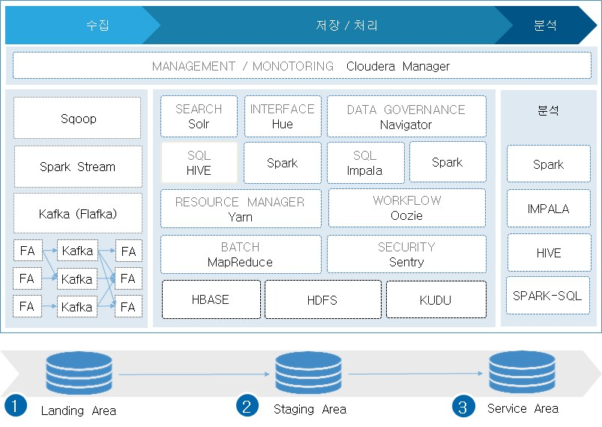
빅데이터 플랫폼
HDFS, KUDU 저장 방식
Impala는 저장소로 HBASE, HDFS, KUDU 등을 사용하고 이 데이터를 조회할 수 있는 쿼리엔진.

Slide 5
IMPALA
메모리 기반의 SQL on Hadoop 엔진.
https://impala.apache.org/
ETL은 Hive가 더 빠름

Slide 6
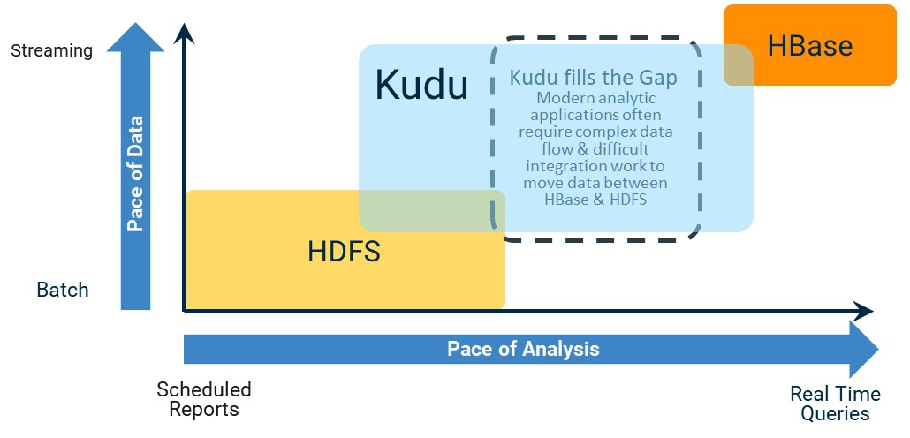
KUDU 소개
Cloudera에서 개발한 칼럼 기반 스토리지(columnar storage).
primary key를 제공하기 때문에 밀리초(ms) 수준의 랜덤 액세스가 가능.
OLAP질의와 OLTP질의를 모두 지원
쿼리 엔진으로 Impala 사용
https://d2.naver.com/helloworld/9099561(Kudu를 이용한 빅데이터 다차원 분석 시스템 개발 )

Slide 7
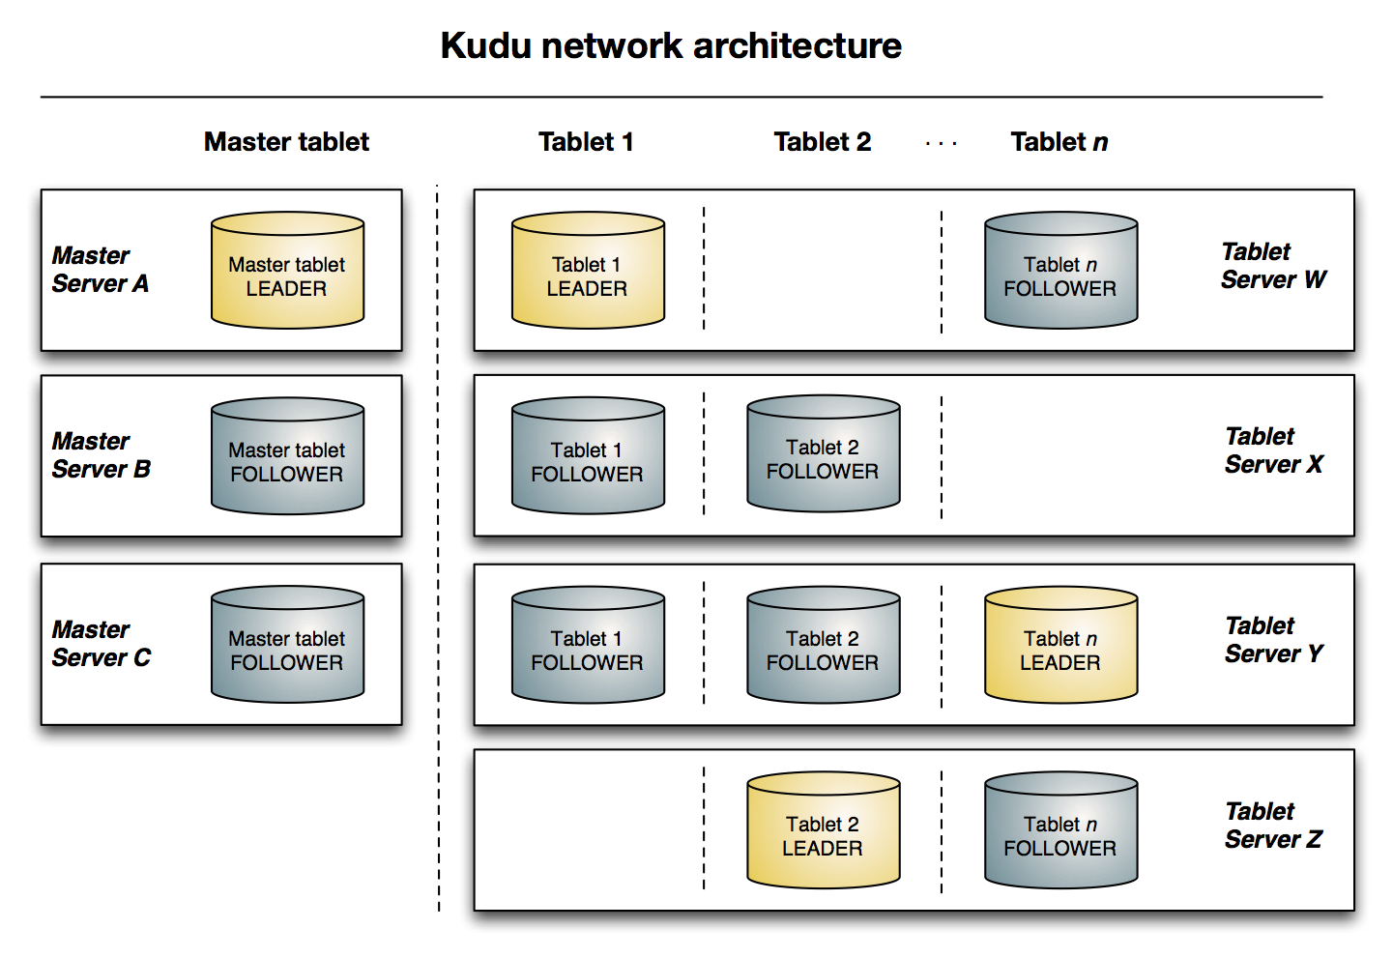
KUDU 아키텍쳐
Master Server가 카탈로그 역할
각각 Tablet Server가 각자의 Tablet을 저장
Tablet이 실제 데이터를 저장하고 있는 파일

Slide 8
KUDU 제약사항
Master의 최대 개수 3대.
Tablet server 최대 개수 100대.
Tablet server 당 최대 8TB.
Tablet server 당 최대 tablet의 개수 2000개.
Write ahead logs (WALs)는 하나의 디스크에만 저장. ( 병목지점 , SSD권장 )
참조 : https://www.cloudera.com/documentation/enterprise/5-15-x/topics/kudu_limitations.html#kudu_limitations
최대 저장 용량 : 100대 * 8TB / 3복제수 = 267 TB
최대 tablet 개수 : 100대 * 2000개 / 3복제수 = 66,666개 ( 약 6만6천개 )
하둡( HDFS )에 대비 저장 공간이 작고 고비용

Slide 9
Kudu 와 Impala를 사용한 계층적 저장소 관리
HDFS는 낮은 비용으로 무제한의 확장성을 제공
신규 데이터는 Kudu에 오래된 데이터는 HDFS 에 저장하여 관리
슬라이딩 윈도우 패턴 적용
https://blog.cloudera.com/blog/2019/03/transparent-hierarchical-storage-management-with-apache-kudu-and-impala/

Slide 10
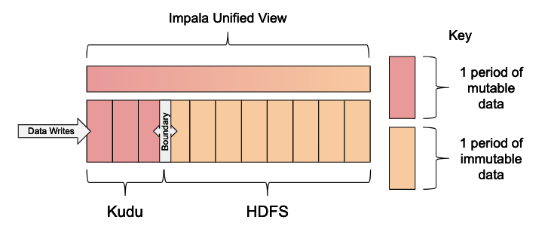
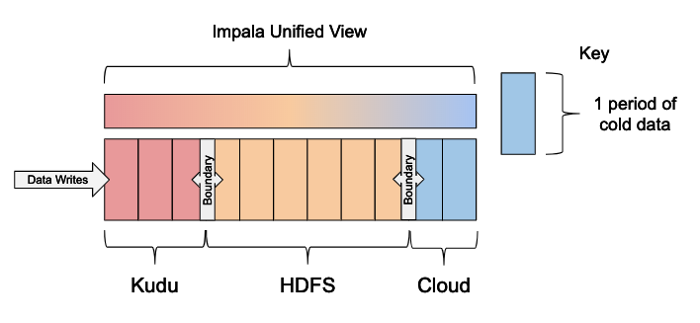
슬라이딩 윈도우 패턴
일정 시간 동안의 데이터는 Kudu 테이블로 저장
기간이 지난 데이터는 HDFS로 이관
Kudu와 HDFS를 동시에 조회할 수 있도록 View 테이블을 제공
데이터의 이동은 ALTER VIEW문을 사용하여 경계를 이동시킴
Impala는 S3 및 ADLS 와 같은 클라우드 저장소 옵션 지원
가끔씩만 조회되는 “cold” data는 S3에 저장 관리 가능

Slide 11
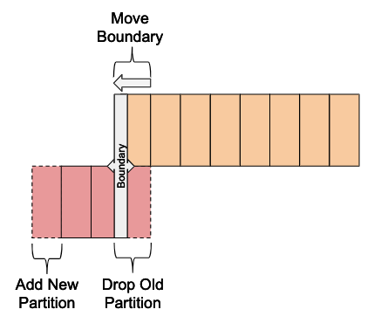
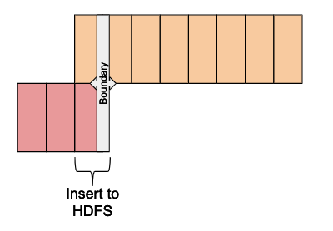
Kudu에서 HDFS로 데이터를 이동
첫번째 단계
데이터가 Kudu에서 HDFS로 복사.
중복 데이터는 View Table에서 중복을 방지함.
데이터 유효성 검사 수행 필요.
두번째 단계
View Table 을 수정하여 경계를 앞으로 이동시킴.
Kudu의 Old Partition을 삭제

Slide 12
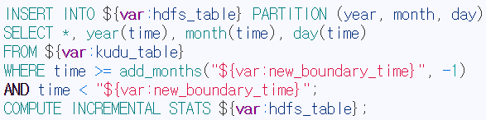
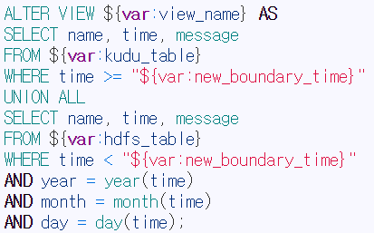
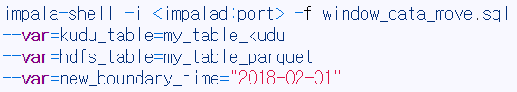
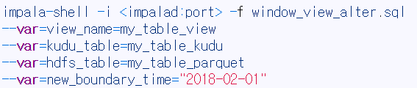
Kudu에서 HDFS로 데이터를 이동
window_data_move.sql
window_view_alter.sql

Slide 13
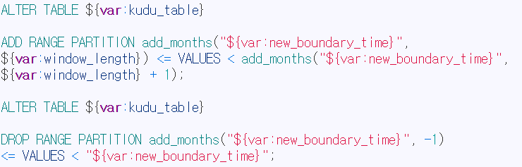
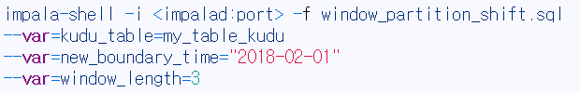
Kudu에서 HDFS로 데이터를 이동
window_partition_shift.sql

Slide 14
이 방법의 단점
테이블이 많을때는 사람의 노력과 데이터 이동 시간이 많이 필요
테이블당 1TB 정도의 크기일때 유용
하둡 또는 KUDU만으로 대부분 처리 가능
제가 알고 있는 국내 사례로 제조사 한 곳.( HDFS : 700TB, KUDU : 30TB 사용중 )

Slide 15

감사합니다.
Data Playground @ 7
https://www.facebook.com/groups/databreak/
http://databreak.org/

